Slide 1
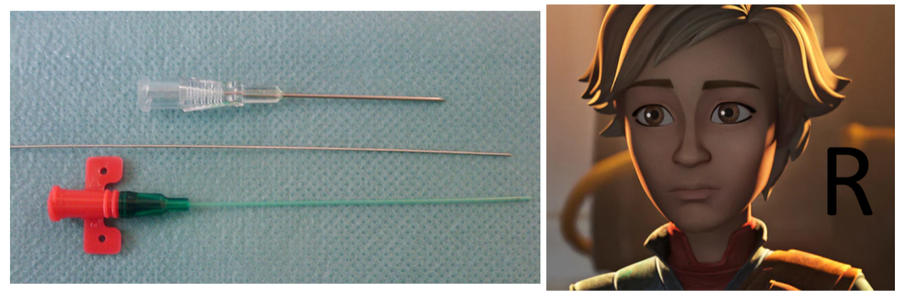

AutoRS
Modellierung, Simulation und Regelung einer drehzahlvariablen Windturbine
Christopher Berg
579665
Sebastian Richter
572906
Aaron Zielstorff
567183
Fachbereich: | FB1
Studiengang: | M. Elektrotechnik
Fachsemester: | 3. FS
Fach: | Automation in regenerativen Energiesystemen
Dozent: | Prof. Dr.-Ing. Horst Schulte
Abgabe am: | 10. Februar 2023

Slide 2
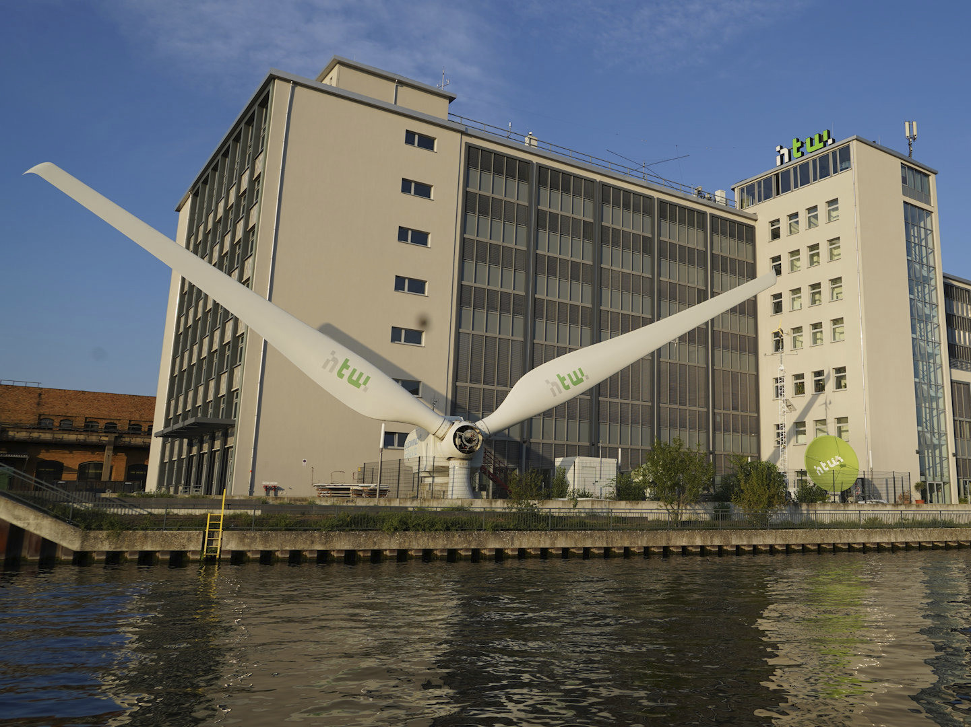

Gliederung
Prof. Dr.-Ing. Horst Schulte
Christopher Berg, Sebastian Richter, Aaron Zielstorff
Einleitung
Theoretische Grundlagen
Modellierung des Antriebsstrangs
Modellierung von Rotorblatt und Turm
Erstellung des Gesamtmodells
Momentenregelung des Antriebsstrangs
Ausblick

Slide 3
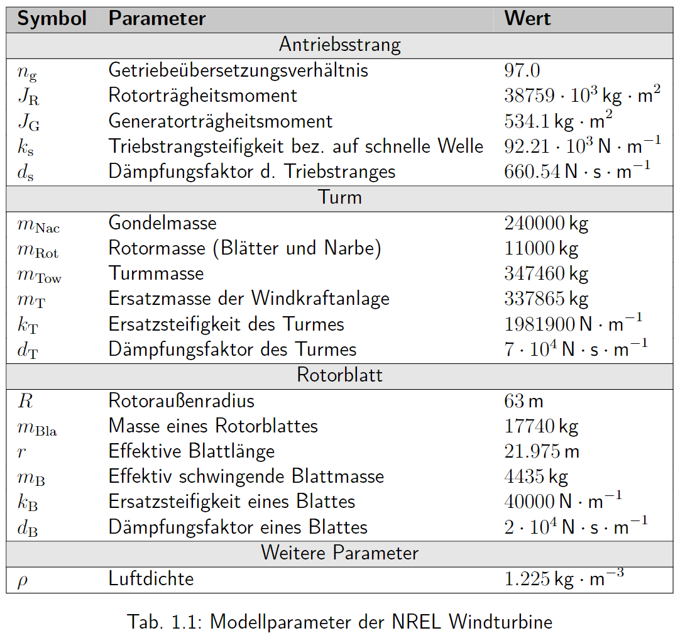
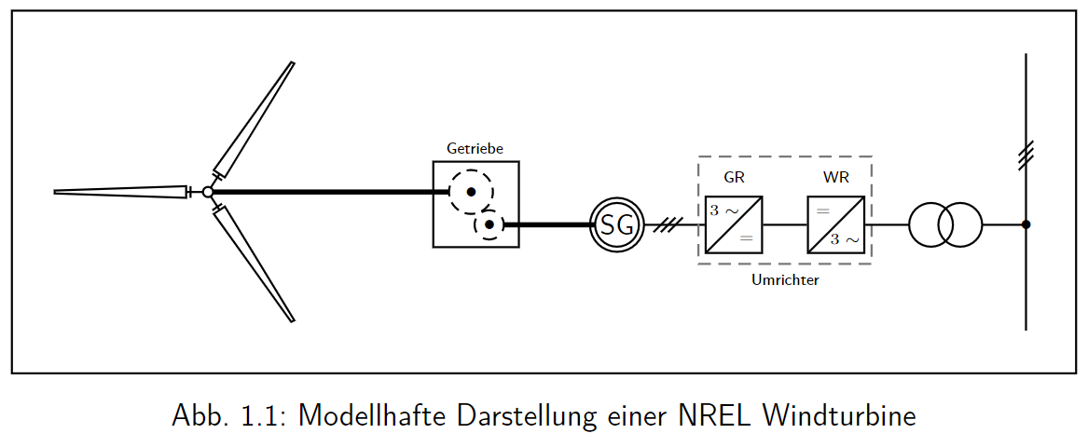
1. Einleitung
Prof. Dr.-Ing. Horst Schulte
Christopher Berg, Sebastian Richter, Aaron Zielstorff
5MW NREL-Turbine für den Offshore-Einsatz
Besteht aus Teilmodellen für den Antriebsstrang, die Aerodynamik und die Turm- und Blattdynamik

Slide 4
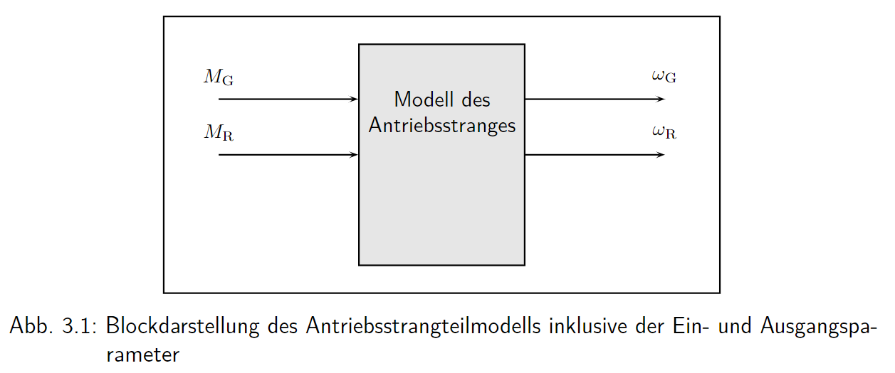
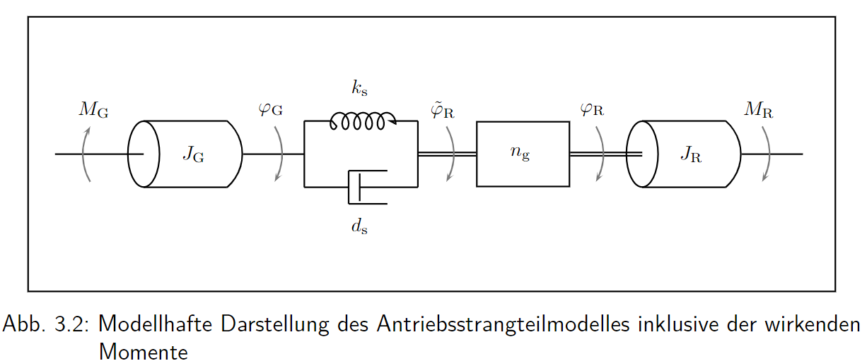
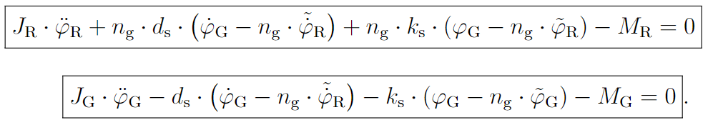
3. Modellierung des Antriebsstrangs
Prof. Dr.-Ing. Horst Schulte
Christopher Berg, Sebastian Richter, Aaron Zielstorff
3.1. Modell des Antriebsstrangs

Slide 5
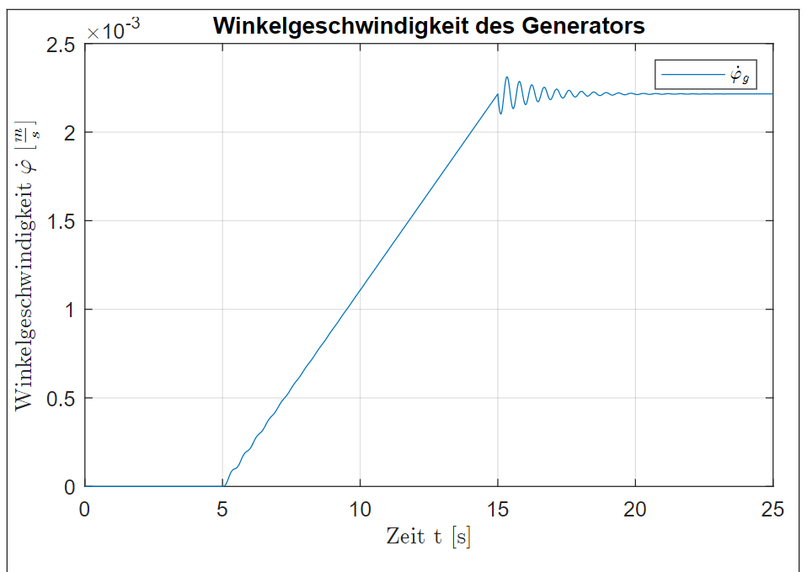
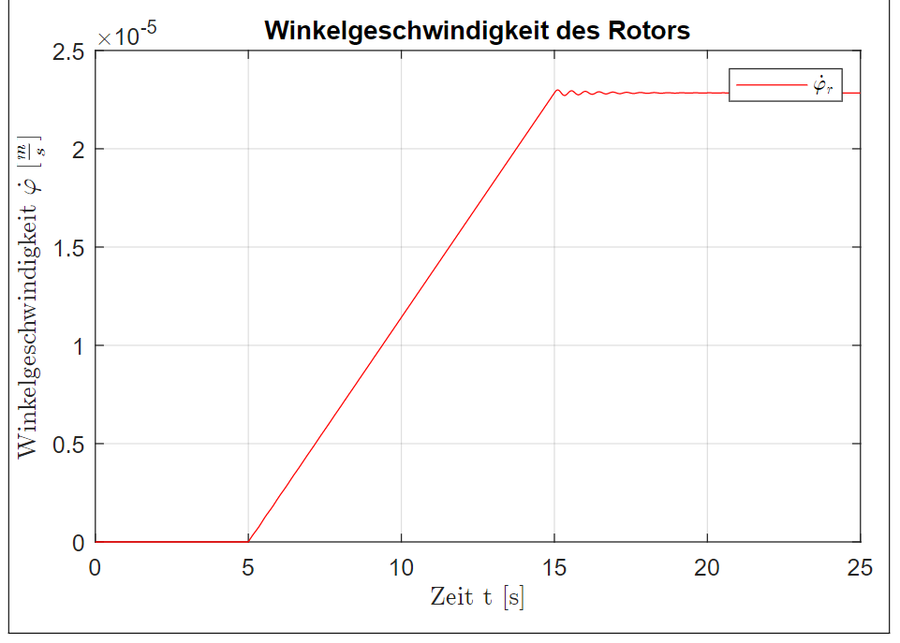
3. Modellierung des Antriebsstrangs
Prof. Dr.-Ing. Horst Schulte
Christopher Berg, Sebastian Richter, Aaron Zielstorff
3.2. Simulation des Antriebsstrangs

Slide 6
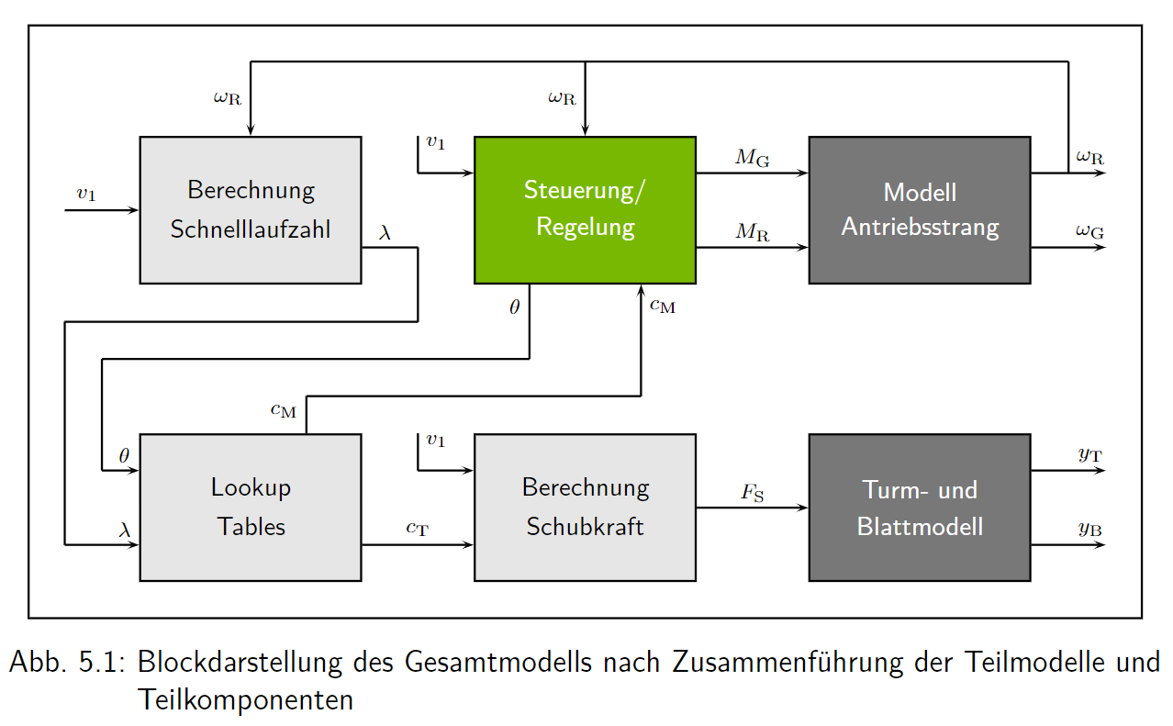
5. Erstellung des Gesamtmodells
Prof. Dr.-Ing. Horst Schulte
Christopher Berg, Sebastian Richter, Aaron Zielstorff

Slide 7
6. Momentenregelung des Antriebsstrangs
Prof. Dr.-Ing. Horst Schulte
Christopher Berg, Sebastian Richter, Aaron Zielstorff
6.1. Regelungsziele und Regelkreis
Hier könnte Ihre Werbung stehen ^^

Slide 8
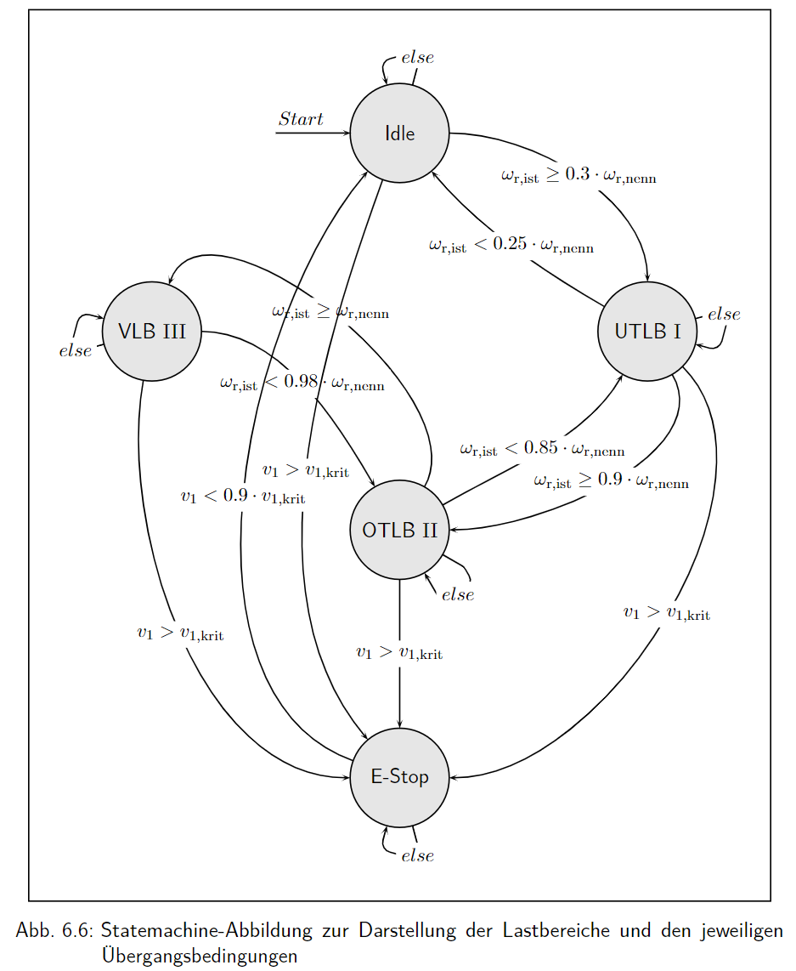
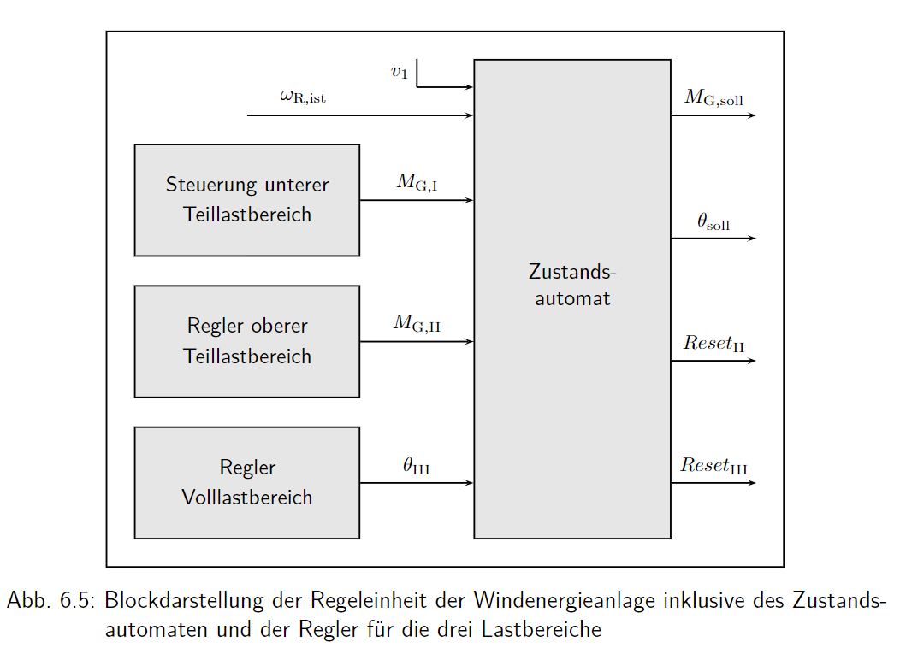
6. Momentenregelung des Antriebsstrangs
Prof. Dr.-Ing. Horst Schulte
Christopher Berg, Sebastian Richter, Aaron Zielstorff
6.6. Zustandsautomat

Slide 9
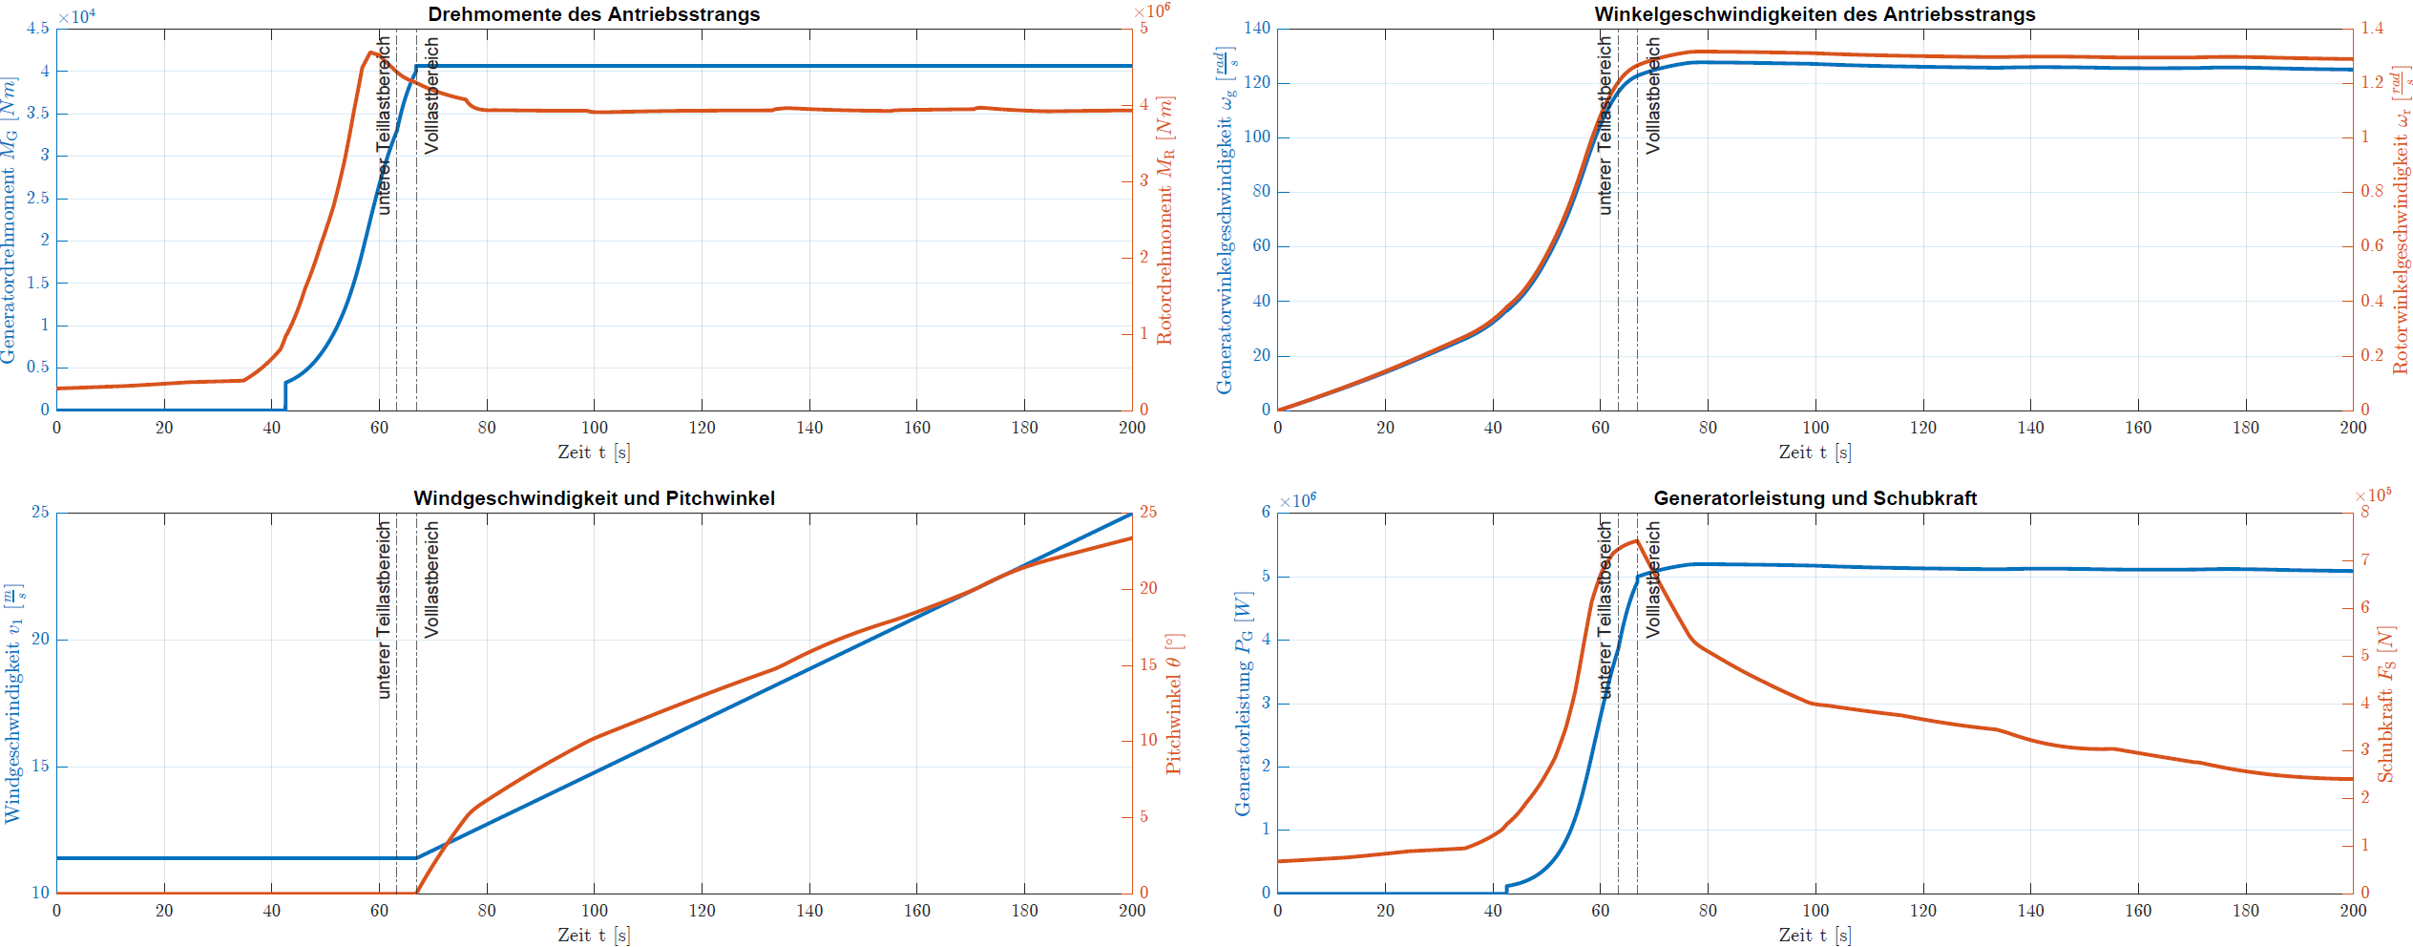
6. Momentenregelung des Antriebsstrangs
Prof. Dr.-Ing. Horst Schulte
Christopher Berg, Sebastian Richter, Aaron Zielstorff
6.7. Reglervalidierung

Slide 10
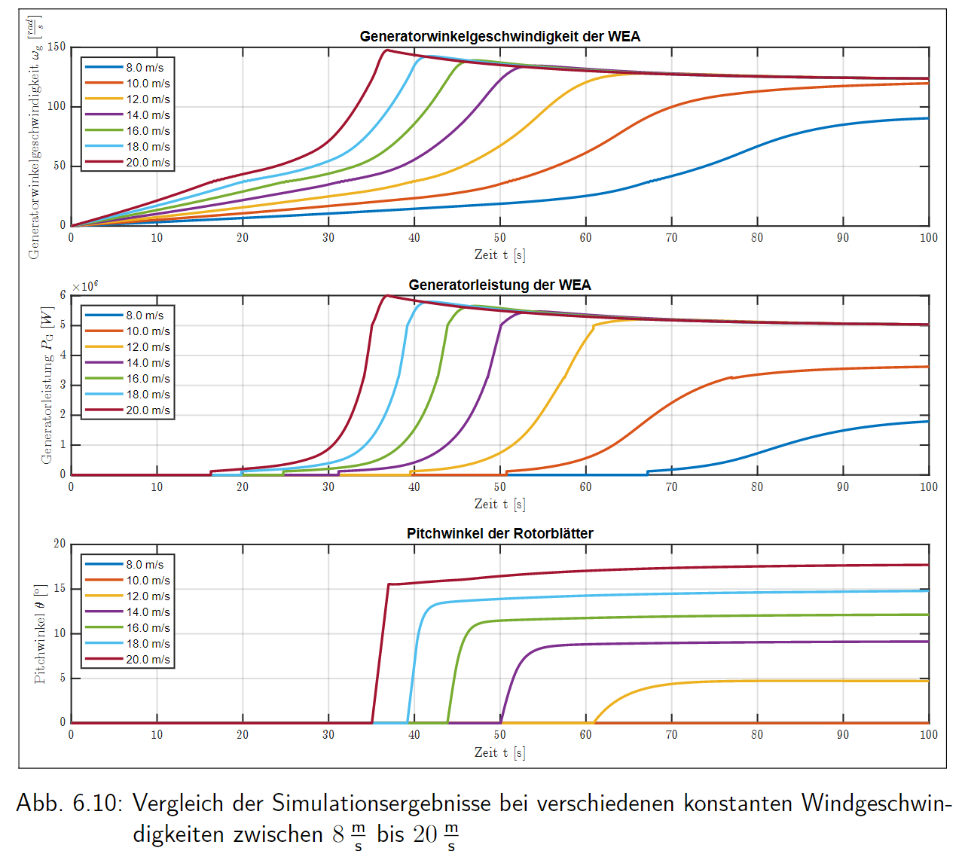
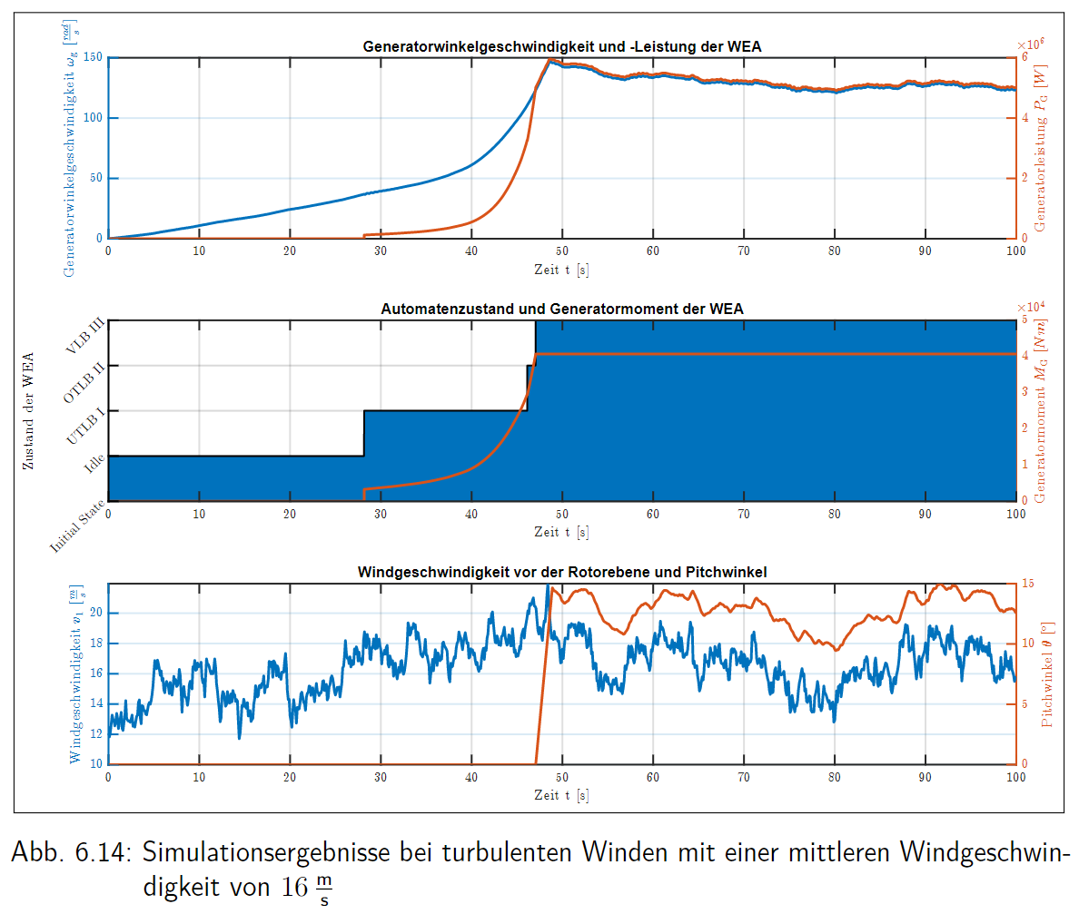
6. Momentenregelung des Antriebsstrangs
Prof. Dr.-Ing. Horst Schulte
Christopher Berg, Sebastian Richter, Aaron Zielstorff
6.7. Reglervalidierung

Slide 11
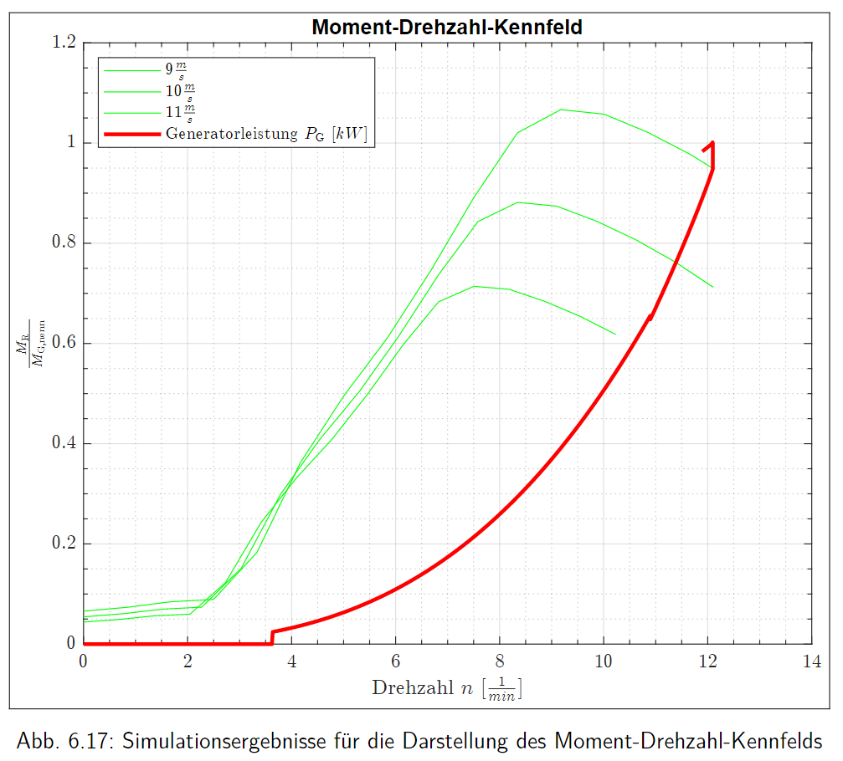
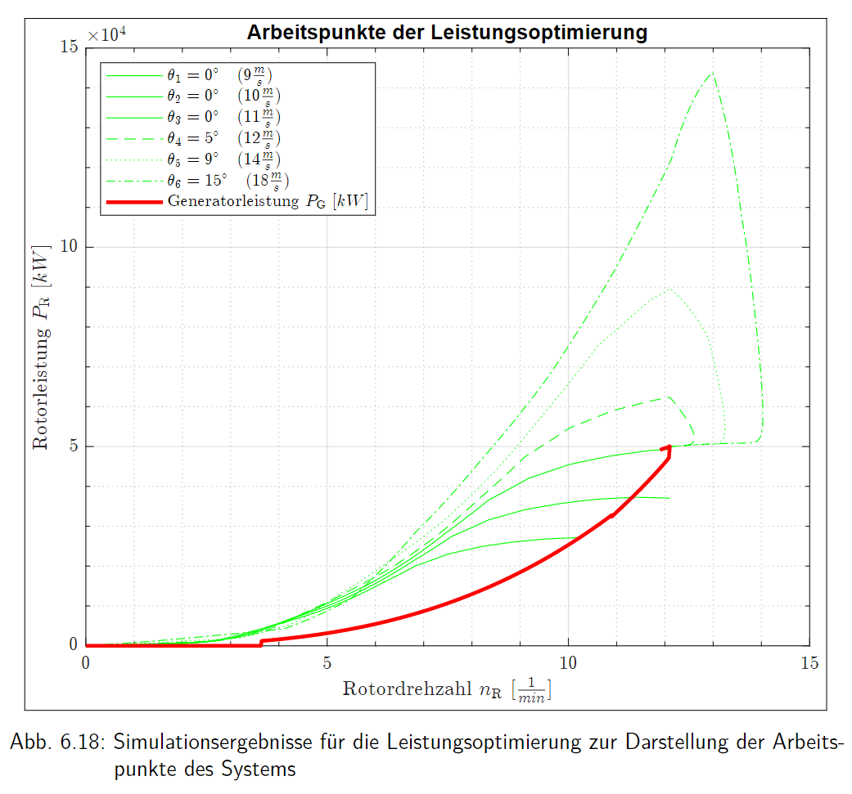
6. Momentenregelung des Antriebsstrangs
Prof. Dr.-Ing. Horst Schulte
Christopher Berg, Sebastian Richter, Aaron Zielstorff
6.7. Reglervalidierung

Slide 12
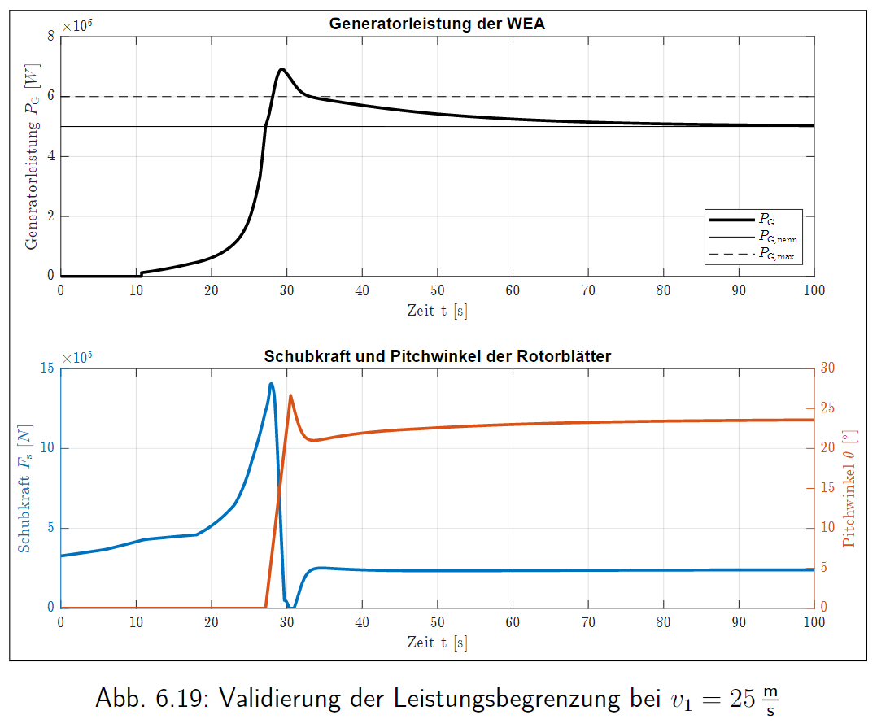
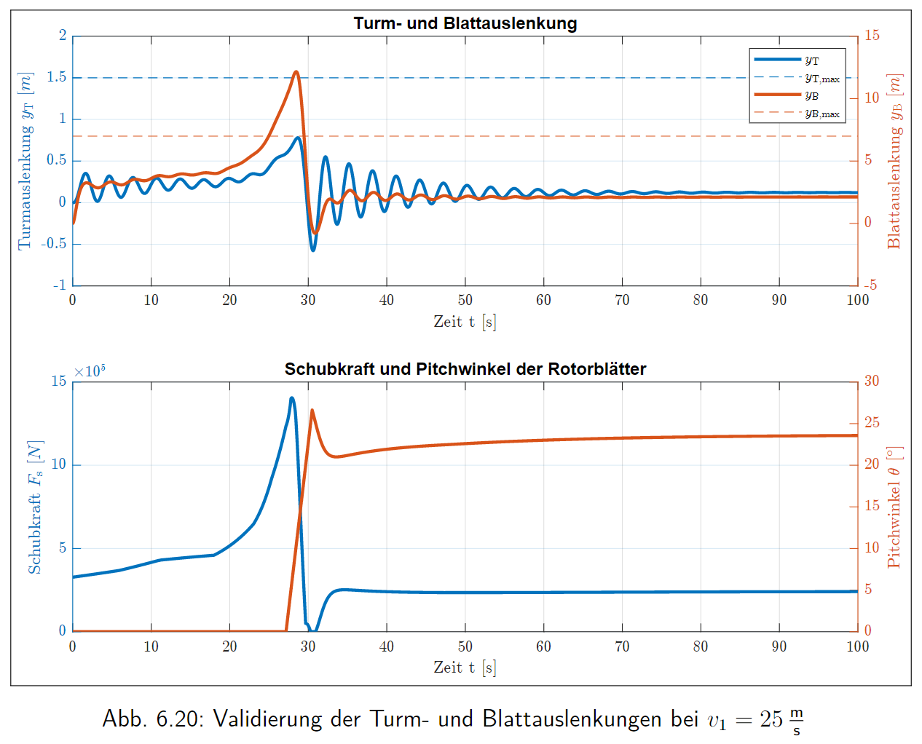
6. Momentenregelung des Antriebsstrangs
Prof. Dr.-Ing. Horst Schulte
Christopher Berg, Sebastian Richter, Aaron Zielstorff
6.7. Reglervalidierung

Slide 13
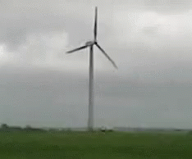
7. Ausblick
Prof. Dr.-Ing. Horst Schulte
Christopher Berg, Sebastian Richter, Aaron Zielstorff
Generelle Funktionstüchtigkeit konnte nachgewiesen werden
Jedoch Verbesserungen und Optimierungen möglich/nötig:
Erweiterung des Funktionsmodells zu einem kombinierten Rotor-/Turm-/Triebsstrangmodell, um Turm und Blattauslenkungen bei der Regelung zu berücksichtigen
Implementierung einer Abklingzeit nach erstmaligem Erreichen der kritischen Windgeschwindigkeit
Optimierung des oberen Teillastbereiches -> grundsätzlich eher „over engineered“: könnte ersetzt werden über eine lineare Verbindung zwischen unterem Teillastbereich und Vollastbereich
Entwurf eines Umrichtermodells zur Leistungsoptimierung durch Drehzahlvariabilität -> Führungsverhalten der Regelung

